Slide 1
Comment agréger des indicateurs statistiques spatialisés et distribués dans le temps
Application aux données OSM

Slide 2
Le plan
Un peu de réclame
Les concepts de la V1
Les évolutions de la V2 / concepts clefs
Démonstration « live »
Les perspectives

Slide 3



Géo212 en « quelques mots »
12
19 ans… start (slow)up
865 000 CA

Slide 4



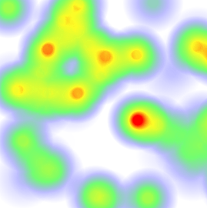



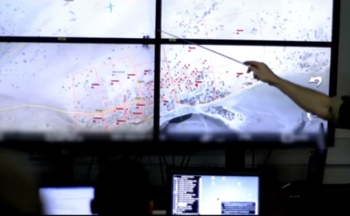
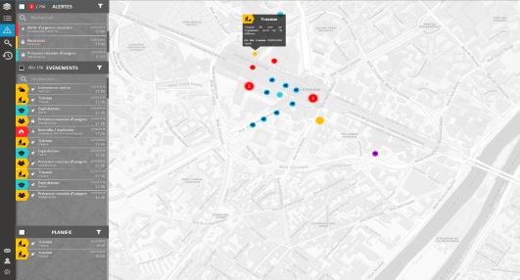
Géoide Cryptio&Com en « quelques mots »
10
Depuis 2015
Conception de solutions de communications et d'aide à la décision intelligentes et sécurisées
Géolocalisation
Communications
Sécurité
Supervision

Slide 5
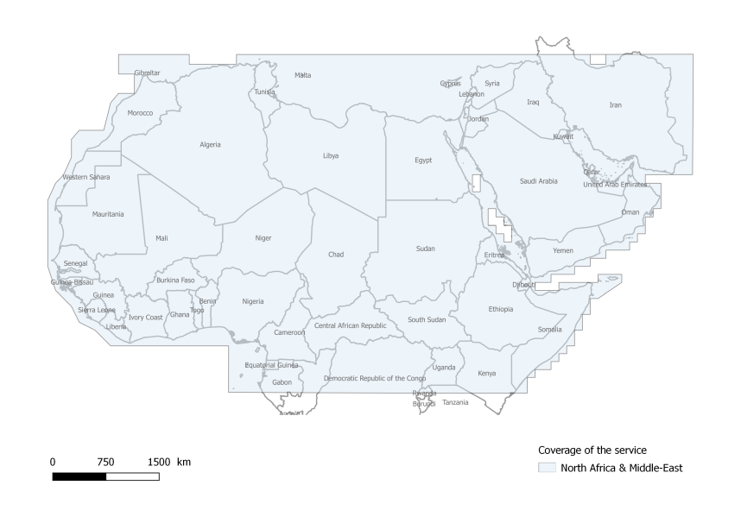
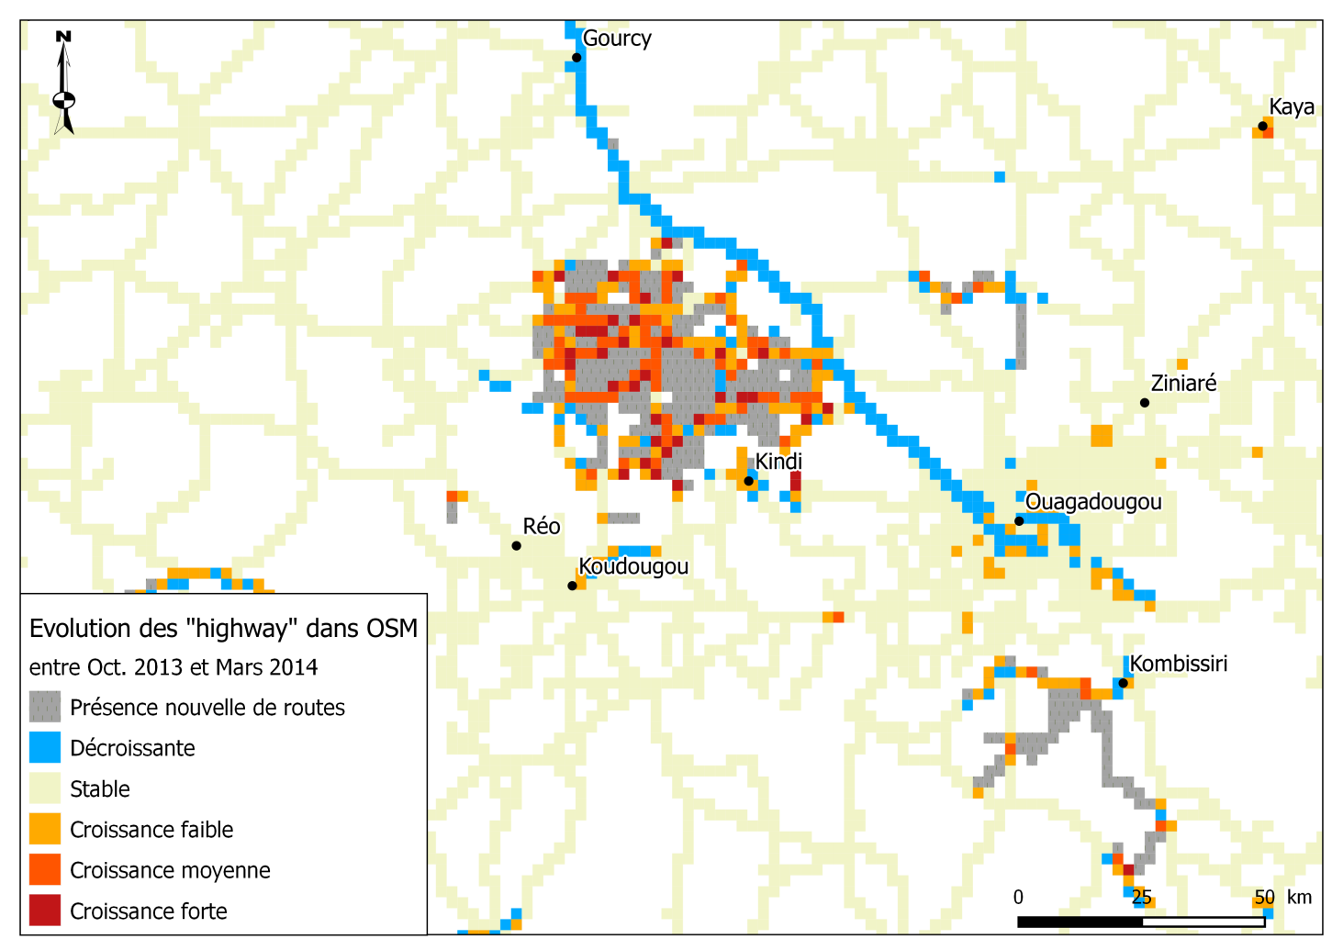
L’existant V1
Géo212 a développé et déployé
Back office de chargement et d’analyse des données OSM
Un indicateur maillé pour suivre les évolutions des données OSM
Evolution = (road, building, amenities) entre deux mois consécutifs, par maille 1 km x 1 km
24 000 000 de km²
visualisation exclusivement cartographique et « pilotée » par le SIG
Plus besoin de manipuler la donnée OSM
FOSS4G 2014

Slide 6
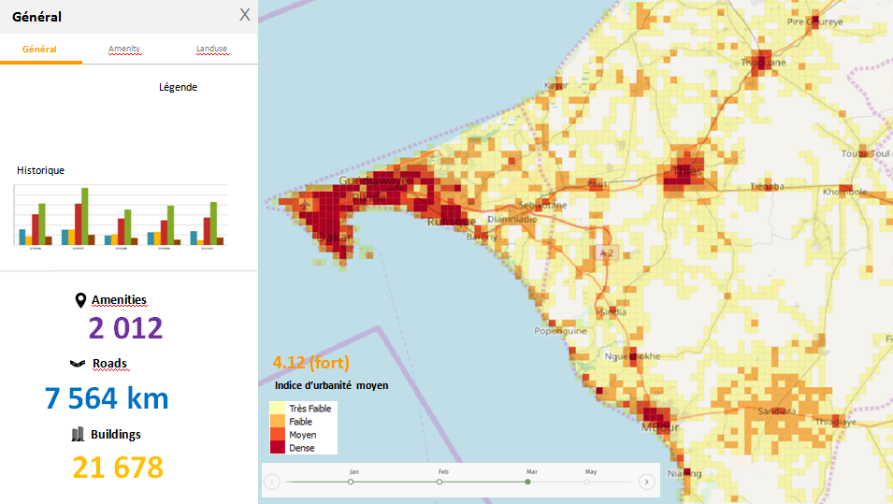
La V2
V1
Back office de chargement et d’analyse des données OSM
Un indicateur maillé 1km x 1km pour suivre les évolutions des données OSM
Evolution = (road, building, amenities) entre deux mois consécutifs
FOSS4G 2018
V2
Navigation et Accessibilité harmonieuse dans la série temporelle
« Mesurer » l’évolution non plus sur une maille mais sur une zone : intégration spatiale
« Mesurer » l’évolution non plus mois par mois mais sur une période : intégration temporelle
De la carte à l’alerte : Alerter en cas d’évolutions « particulières »
Détailler la nature de l’évolution
Détailler le contenu d’OSM
Service web user friendly

Slide 7
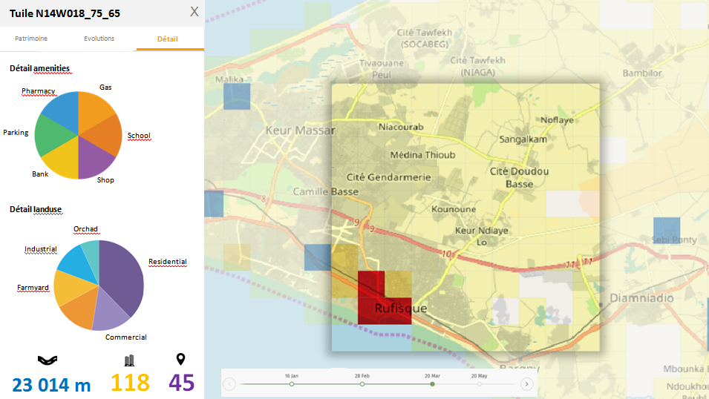
Concept clef n°1 : le contenu
Des indicateurs de contenu adaptatifs à
L’emprise de la fenêtre de visualisation
La date ou la période choisie
Détailler le contenu d’une maille à l’interrogation : compléments d’analyse de contenu (autres tags que ceux utilisés pour le calcul d’évolution)

Slide 8
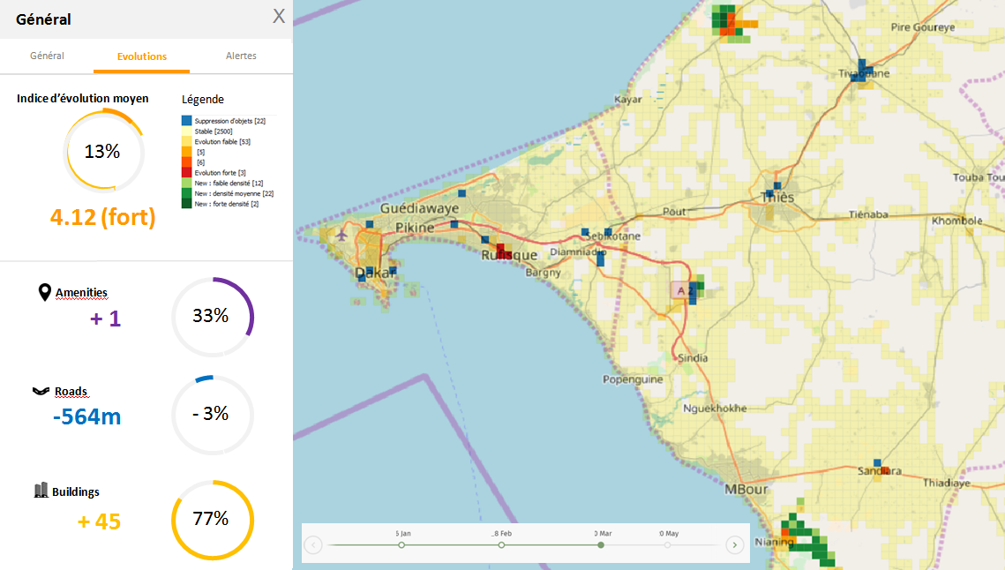
Concept clef n°2 : Les évolutions
Des indicateurs d’évolution dynamiques, Dataviz : adaptatif à la fenêtre de visualisation

Slide 9



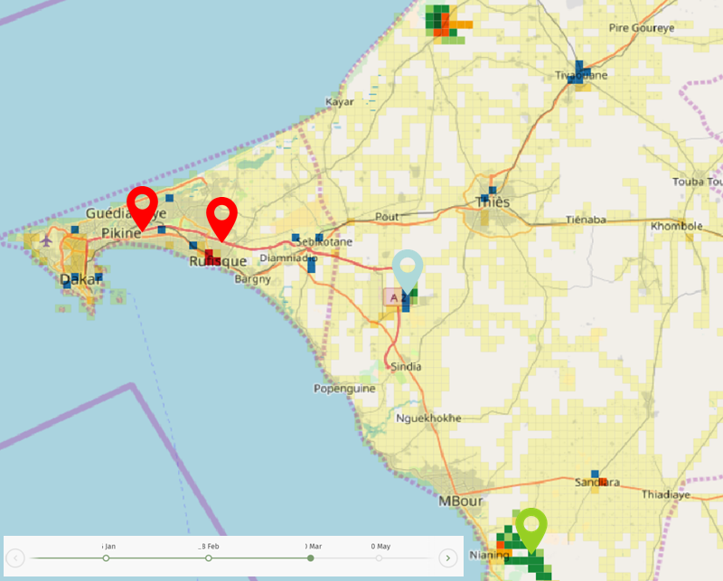
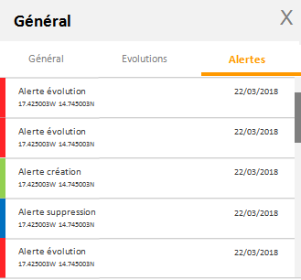
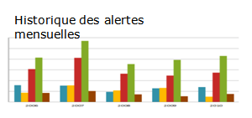
Concept clef n°3 : Les alertes
Des alertes paramétrées/paramétrables, adaptatives, dynamiques
Calculée sur une maille de 10 km x 10 km
Création Ajout Suppression

Slide 10
Le Live

Slide 11
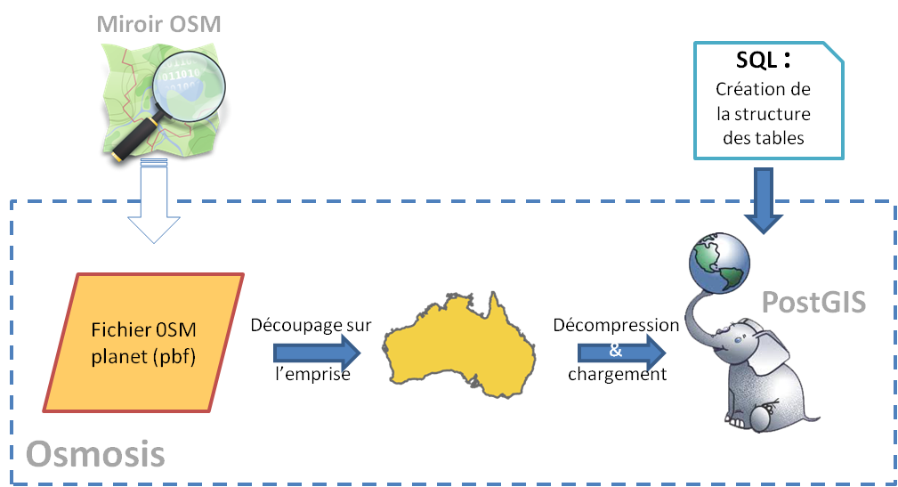







Technologie utilisées
Calcul des
indicateurs
SQL
Clients
Serveur

Slide 12
Un service… pour qui ?
Qui veut analyser OSM et ses rythmes de peuplement
Qui utilise OSM dans ses applications et doit savoir s’il peut « bénéficier » de nouvelles données
Qui veut comparer ses propres données à celles d’OSM
Qui s’intéresse à une petite ou à une vaste zone

Slide 13
Perspectives
Déployer un service web sur cette base fonctionnelle fin 2018
Customisable :
zone géographique d’intérêt
Rythme
alertes adaptées à l’utilisateur
Travailler de nouveaux indicateurs d’évolution/alertes particularisés
Développement
plate-forme
Valider la pertinence des fonctionnalités
2019
Déployer le service web

